Slide 1
НАРОДНЫЙ БЮДЖЕТ
ТЕРРИТОРИАЛЬНОЕ УПРАЛЕНИЕ «ЗАПАДНОЕ»
2025 год
«Обустройство беседки в д.Великое Село»

Slide 2
Проблемы, на решение которых направлен проект:
Организация обустройства мест массового отдыха населения
Создание условий для массового отдыха жителей поселения муниципального округа

Slide 3
Финансирование проекта, тыс. руб.

Slide 4
Результаты реализации проекта
Создание условий для массового отдыха жителей
Повышение групповой слаженности и коллективизма среди ветеранов
Установление тесной связи между жителями и органами местного самоуправления

Slide 5
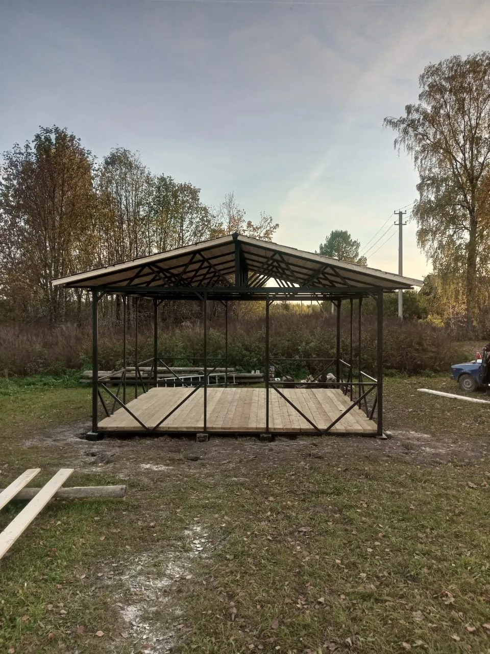
ФОТООТЧЕТ

